Slide 1

义务教育信息科技课程资源 七年级
第三单元 便捷的互联网服务
第11课 互联网服务应用广

Slide 2
第11课 学习目标
学习目标
1
知道典型的互联网服务，了解它们的应用现状。
2
知道万维网的基本要素，感受它的优势。
3
感受万维网的不断发展创新。
在B站关注：信息老师圈，免费获取资料网盘，有课件、试卷、教案、软件。。。

Slide 3
第11课 课堂导入
活动简介
为进一步丰富校园文化，学校将开展一年一度的读书节活动，同学们可以借助各种便捷的互联网服务搜索相关资料并与他人分享。互联网信息从何而来？信息如何发送和接收？在接下来的学习中，我们将一边完成收集读书节资料的任务，一边探讨网络服务背后的原理。
本课先来认识生活中丰富多彩的互联网服务。

Slide 4

第11课 学习内容
一 互联网服务与协议
学习内容
二 万维网的特点

Slide 5
第11课 学习内容
一、互联网服务与协议
域名解析，DNS协议
文件传送，FTP
电子邮件，SMTP、POPv3
万维网，HTTP、HTTPS

Slide 6
第11课 学习内容
一、互联网服务与协议
文件传送指通过网络传输各种文件的服务，由于这种服务使用的协议是FTP，也被称为FTP服务。

Slide 7



第11课 学习内容
一、互联网服务与协议
电子邮件地址
居住地址
用户名@服务商域名
传统邮件
电子邮件

Slide 8
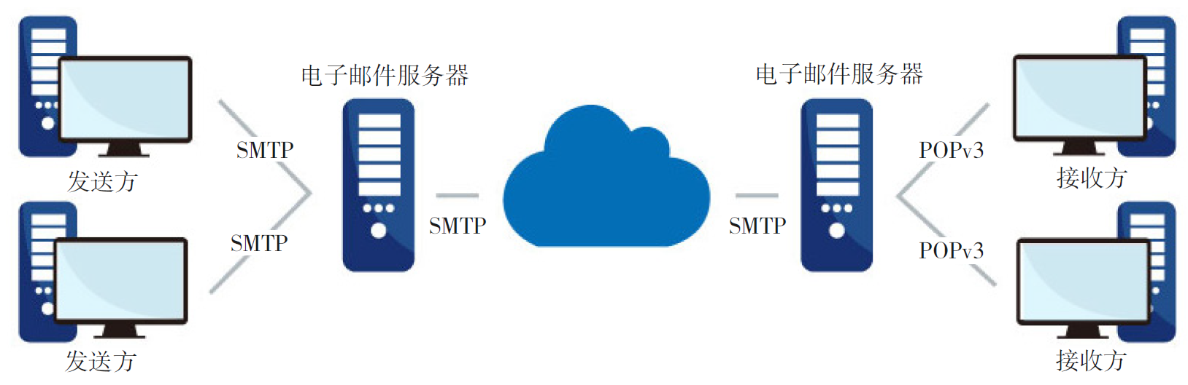
第11课 学习内容
一、互联网服务与协议
典型的电子邮件系统主要涉及两种协议：SMTP和POPv3。SMTP（simple mail transfer protocol，简单邮件传送协议）用于发送邮件； POPv3指第3版POP（post office protocol，邮局协议），用于接收邮件。

Slide 9
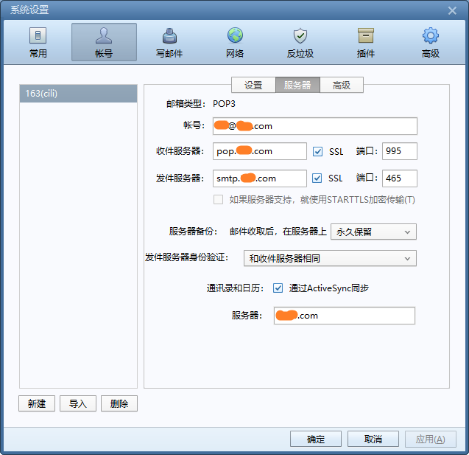
第11课 学习内容
一、互联网服务与协议
请同学们尝试使用一种客户端软件收发电子邮件。

Slide 10
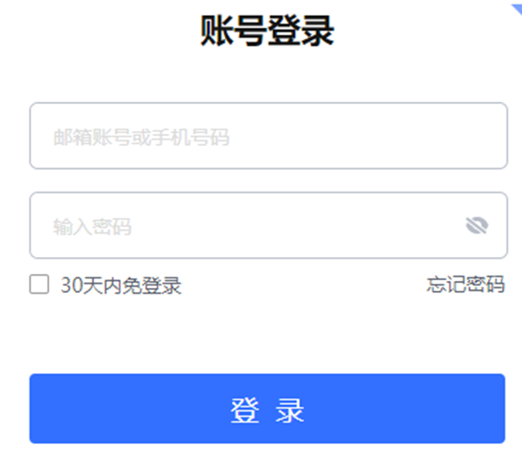
第11课 学习内容
一、互联网服务与协议
请同学们用浏览器登录网站并收发电子邮件，然后对比与前一活动使用客户端软件收发电子邮件的不同。

Slide 11
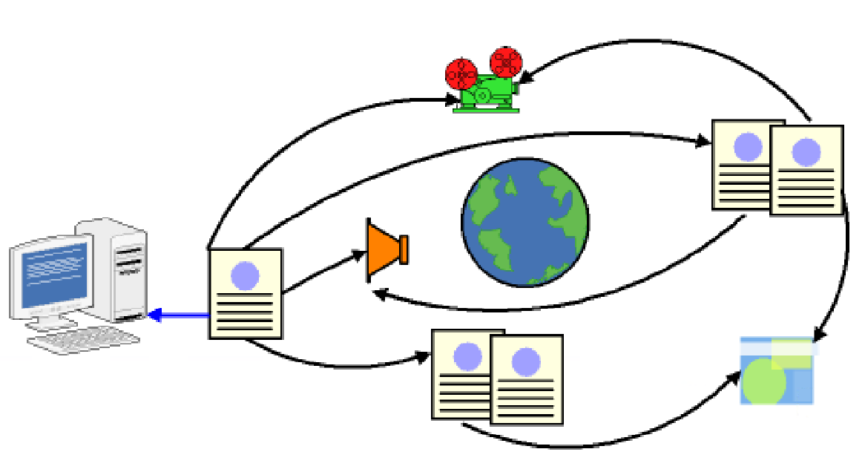

第11课 学习内容
一、互联网服务与协议
人们通过浏览器访问各种网站时，其实就是在使用万维网（world wide web，WWW）。浏览时，人们如有需要可以随时通过超链接查看感兴趣的内容，获取信息既方便又快捷。
万维网常常与互联网混为一谈，事实上，万维网只是互联网的一种服务。

Slide 12
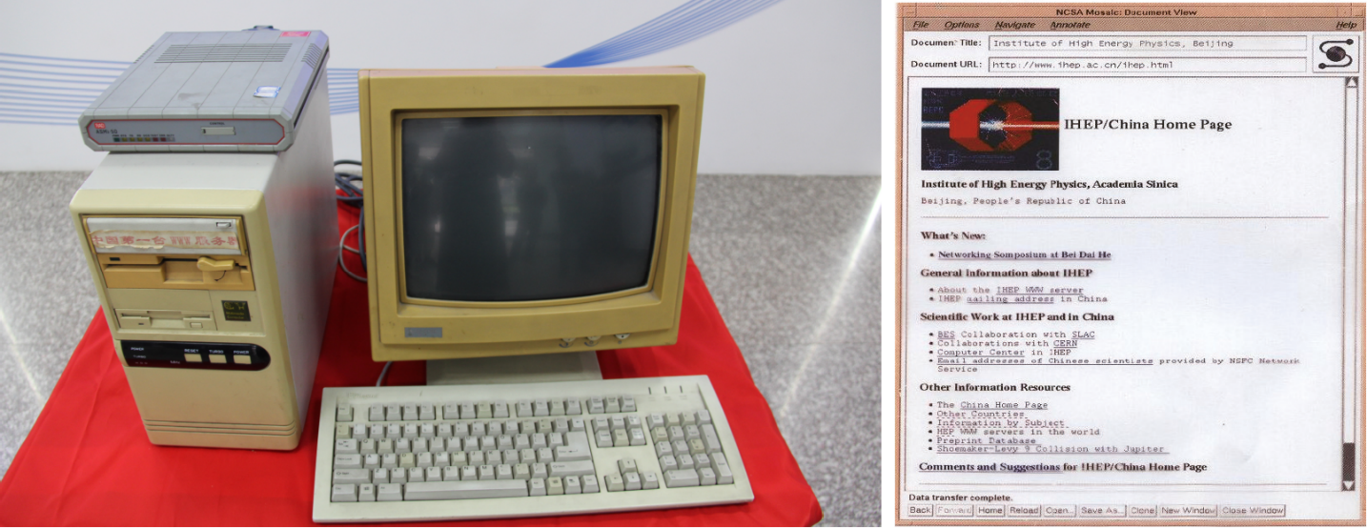
第11课 学习内容
一、互联网服务与协议
1994年，中国科学院高能物理研究所建成了我国第一台万维网服务器，极大推动了我国信息化的发展。
中国第一台万维网服务器

Slide 13
第11课 学习内容
二、万维网的特点
使用万维网只需要浏览器就可以了，不需要安装其他软件，非常方便。随着硬件性能和软件技术的提升，网页变得图文声像并茂，浏览器、服务器和网页能够协同完成的任务也越来越多。
发展到现在，万维网已经成为应用最广泛的互联网服务，除了最基本的浏览网站，几乎所有的网络活动都可以基于万维网进行。例如：可以通过网页的形式访问电子信箱、收发电子邮件；可以通过网页的形式登录即时通信服务器，与其中的好友聊天；等等。

Slide 14
第11课 学习内容
二、万维网的特点
组内成员分别从网络社交、在线编程等角度体验基于万维网的互联网应用，然后从功能丰富性、设备兼容性、界面友好度等方面谈谈使用感受，总结万维网的特点。
实际任务 | 相关网站
基于万维网使用社交媒体
基于万维网进行在线编程
基于万维网进行文字处理
基于万维网进行在线学习
同学们可参照左表进行交流讨论。

Slide 15
第11课 课堂总结
1．典型的互联网服务有文件传送、电子邮件、万维网等。
2．电子邮件服务的使用方式有命令、客户端软件和万维网等。
3．万维网是当前应用最广泛的互联网服务，具有使用便捷、兼容性好等优点。

Slide 16
第11课 拓展与提升
请小组成员选择不同的方式收发电子邮件，体验互联网服务发展创新的过程。
方式一：命令
方式二：客户端软件 方式三：浏览器
主要指令 | 功能介绍
telnet smtp.***.cn 25 | 连接SMTP服务器
helo ***.cn | 向服务器表明身份
auth login | 设置发件箱账号密码和授权码
mail from:***@***.cn | 设置发件箱地址
rcpt to:***@***.cn | 设置收件箱地址
data | 编写邮件
from:<***@***.cn> | 发件人地址
to:<***@***.cn> | 收件人地址
subject: *** | 邮件主题
quit | 退出

